Slide 1
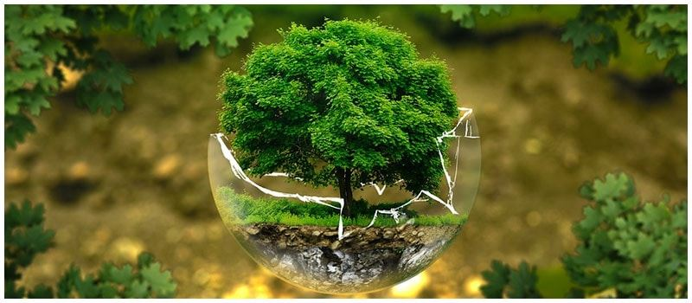
L-Ekoloġija u t-Twemmin Nisrani
Dorianne Buttigieg

Slide 2
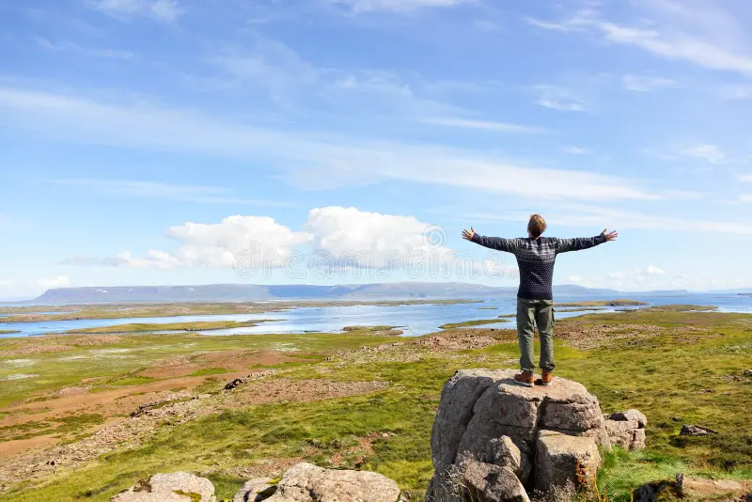
Għanijiet
Għarfien dwar ir-relazzjoni bejn l-ekoloġija u t-twemmin Nisrani
Ir-rwol tagħna f’din ir-relazzjoni: il-liturġija
Is-sinjali u s-simboli: tanġibiltà ambjentali
Kif ngħixu din ir-relazzjoni

Slide 3
Laudato Si’
Id-duttrina tal-ħolqien tafferma li d-dinja hija manifestazzjoni tat-tjubija u l-għerf ta’ Alla
Bħala amministraturi, il-bnedmin huma msejħin jirrispettaw u jieħdu ħsieb l-opra divina tiegħu
“Aħna m’aħniex Alla. L-art kienet hawn qabilna, u ngħatat lilna.” (Laudato Si’, 2)
Azzjoni personali u kollettiva
Ekoloġija ntegrali

Slide 4
Santu Wistin: xi ħsibijiet tiegħu
Il-ħolqien huwa tajjeb: ħlejjaq mhux razzjonali fihom tjubija nterjuri u jagħtu kontribut lill-univers u jagħtu glorja lil Alla
Jagħtu glorja lil Alla b’mod sħiħ sakemm dawn iservuna spiritwalment
Tjubija tal-ħlejjaq; tjubija tal-univers: tweġiba lil Manikej (Il-Belt ta’ Alla)
Ordni u armonija (ordo): ordni mogħti minn Alla – ordni lejn il-glorja t’Alla

Slide 5
Qtil Leġittimu mhux Esplojtazzjoni
Il-qtil tal-annimali u ħlejjaq oħra ma jfissirx esplojtazzjoni tagħhom sakemm dawn iseħħu bi ħtieġa (Espożizzjoni ta’ Salm 147)
Ħlejqiet mhux razzjonali jagħtu glorja lill-Alla subkonxjament; dan iwassalna biex aħna nagħtu glorja lil Alla b’mod sħiħ (ħlejjaq razzjonali biss jistgħu jagħmlu dan b’mod sħiħ) (Ara wkoll Espożizzjoni ta’ Salm 148)
“Staqsi s-sbuħija tal-art… staqsi dawn ir-realtajiet kollha. Kollha jwieġbu: ‘Ara, aħna sbieħ.’ Is-sbuħija tagħhom hija l-istqarrija tagħhom.” – Priedka 241

Slide 6
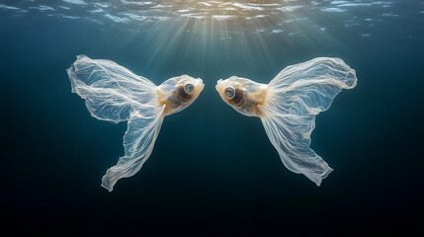
Riflessjoni
Xi jfisser moviment minn interpretazzjoni antropoċentrika għal interpretazzjoni bijoċentrika tad-dinja?

Slide 7
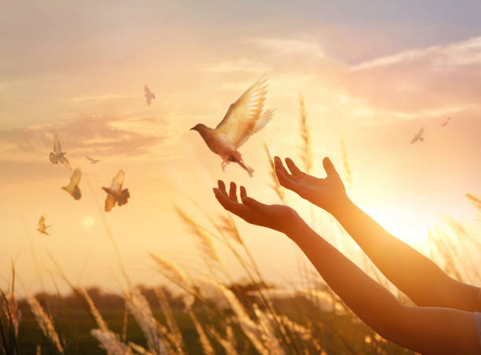
(Miż-)Interpretazzjoni tal-Ġenesi?
“U ħares Alla lejn kulma kien għamel, u, ara, kollox kien tajjeb ħafna”
U berikhom Alla u qalilhom:
“Nisslu u oktru,
u imlew l-art, u aħkmuha;
u saltnu fuq il-ħut tal-baħar
u t-tajr tal-ajru
u l-ħlejjaq kollha li jitkaxkru fuq l-art”

Slide 8
L-att li tati isem
“U l-Mulej Alla sawwar mill-art annimali selvaġġi u t-tajr kollu ta' l-ajru, u ġiebhom quddiem il-bniedem biex jara xi jsemmihom; u skond ma jkun il-bniedem semma lil kull ħliqa ħajja, dak ikun isimha.” (Ġen 2, 19)

Slide 9
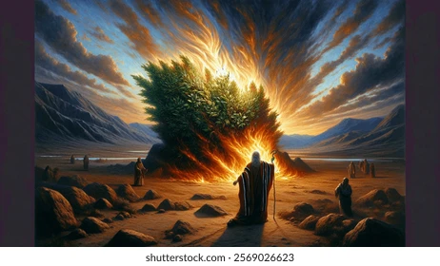
Rowan Williams
“Noħolqu wkoll il-possibbiltà ta’ memorja kondiviża, billi nikkodifikaw l-ambjent fil-lingwa tagħna, b’tali mod li nirrappreżentaw u ngħaqqdu tipi differenti ta’ laqgħa ma’ dak li jdawwarna. Noħolqu l-possibbiltà li nirrikonoxxu mudell regolari ta’ stimoli jew perċezzjonijiet u li nistabbilixxu dan ir-rikonoxximent bħala mezz kondiviż ta’ interazzjoni jew relazzjoni.”
It-teofanija lil Mosè: Alla jirrivela ismu u jseħħ il-patt
Magħmudija: ir-relazzjoni m’Alla mfissra b’isem ġdid

Slide 10
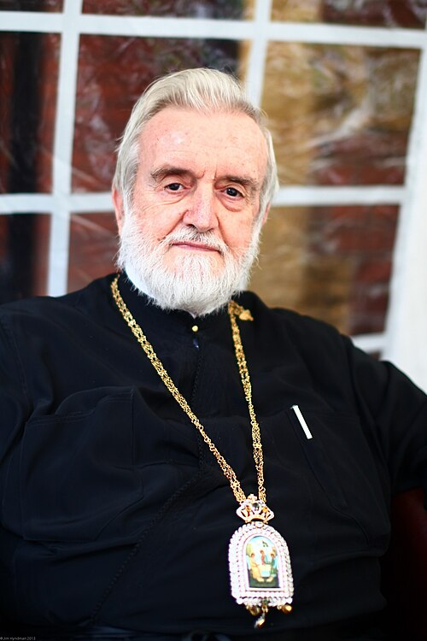
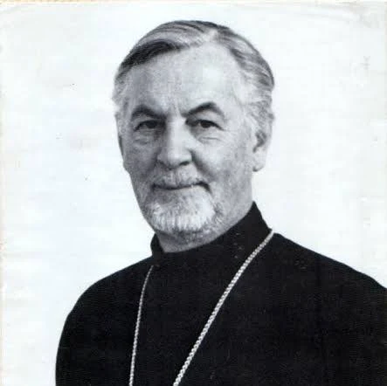
Alexander Schmemann u John Zizioulas:
Il-vokazzjoni tal-bniedem hija dik saċerdotali
Il-laqgħa tal-bniedem m’Alla permezz tal-kult: orjentament mill-ġdid lejn il-vera vokazzjoni tal-bniedem
Responsabbiltà ekoloġika u teoloġika

Slide 11
Il-bniedem huwa essenzjalment liturġiku
Hija parteċipazzjoni li ddaħħal is-sħuħija tal-bniedem – ferħ, ħtija, weġgħa għall-inġustizzji u d-degradazzjoni tal-ambjent – fl-esperjenza t’Alla
il-vokazzjoni tal-bniedem bħala saċerdot fi ħdan il-liturġija kożmika, fejn il-ħolqien huwa offrut lil Alla
Id-dinja maħluqa bħall-materja, il-materjal tal-ewkaristija vera u universali: realtà ontoloġika
Il-bniedem maħluq bħala saċerdot ta’ dan is-sagrament kożmiku

Slide 12
Il-Prefazju tar-Raba’ Talba Ewkaristika
“Xieraq tassew li nroddulek ħajr,
tajjeb u sewwa li nsebbħuk, Missier qaddis,
għax int waħdek Alla, ħaj u veru,
qabel kull żmien u tibqa’ għal dejjem,
u tgħammar f’dawl fejn ħadd ma jista’ jersaq.
U int, li int waħdek tajjeb u għajn tal-ħajja,
għamilt il-ħlejjaq tiegħek
biex timliehom b’kull barka
u thenni lil ħafna minnhom
bid-dija tad-dawl tiegħek.

Slide 13
Il-Qassis bħala l-artist
Ir-realtà kożmika flimkien ma’ dik korporja tinġieb fuq il-mejda
Il-qassis jieħu d-dinja materjali f’idejh (il-ħobż u nbid) u jgħolliha ‘l fuq biex ikollha tifsira divina
Passaġġ minn sempliċi ngredjenti mogħtija minn Alla għall preparazzjoni tal-ħobż u nbid: huwa proċess sħiħ li huwa don t’Alla

Slide 14
Eko-Lamentazzjoni: Karba tal-bniedem quddiem Alla
Il-bniedem huwa ċ-ċentru tal-proċess ta’ fejqan personali u komunitarju
Risposta għall-individwaliżmu
Lamentazzjoni bħala espressjoni teoloġika u ritwali
Lamentazzjoni fis-Salmi: funzjoni dijaloġika

Slide 15
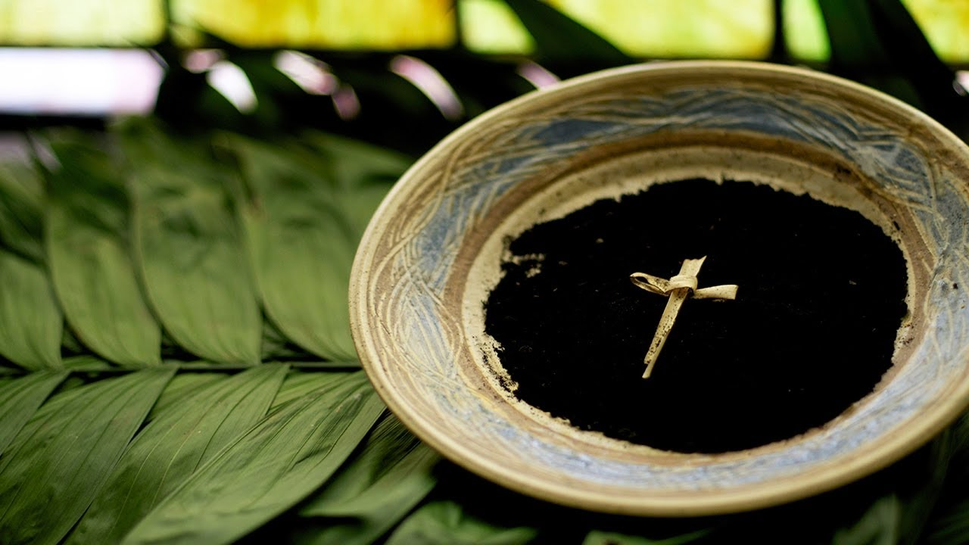
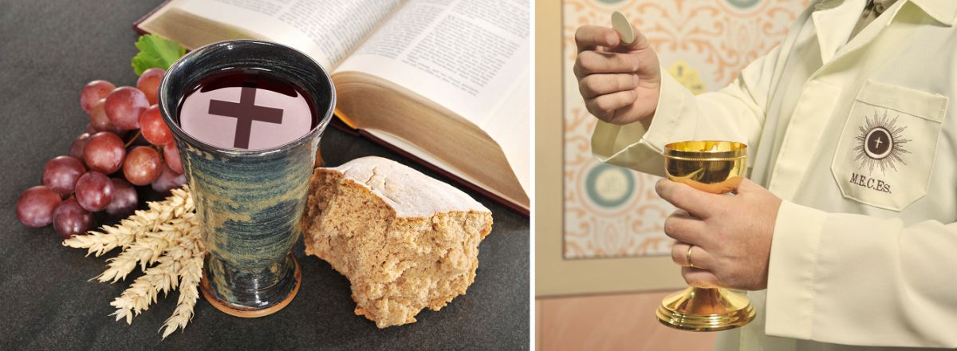
Simboli fil-liturġija: għarfien ekoloġiku
Desiderio desideravi: għarfien mistagoġiku
Immersjoni sħiħa fis-simboli liturġiċi
Simboli li huma msejsin fuq l-ambjent: eżempju tal-irmied f’Ras ir-Randan, l-ilma, il-ħobż, l-inbid, iż-żejt

Slide 16
L-ambigwità u l-provokazzjoni tas-simboli
Salm 104
Apprezzament għas-sorsi tas-simboli li huma parti mill-esperjenza tagħna ta’ Alla
Id-Didache: l-ilma u s-sors tiegħu (kap. 7)
Kif dan is-simbolu tal-ilma jista’ joħloq provokazzjoni f’dinja li hi mmarkata minn faqar, nuqqas tal-provvista tal-ilma, diżastri naturali

Slide 17
Santu Wistin
Il-kriżi ambjentali mhijiex biss xjentifika
Hija wkoll kriżi morali u spiritwali
Il-konverżjoni ekoloġika titlob bidla fil-qalb, mhux biss fil-politika
Rispett lejn il-ħolqien li hu intrinsikament tajjeb (De natura boni; l-Istqarrijiet)
Mixja minn “uti” (tuża) għal “frui” (tgawdi/tħobb)
Wieħed juża ħlejqiet u oġġetti biex igawdi lil Alla (ara De doctrina christiana)

Slide 18
X’jiġifieri nkunu materjalisti?
L-għerf tal-missirijiet u l-ommijiet tad-deżert u l-esperjenza tal-armonija tal-bniedem ma’ Alla – l-umiltà
rikonċiljazzoni tal-bniedem ma’ Alla jfisser li nsiru materja-listi
John Chrissavgis: l-iskop tal-ħarba fid-deżert hu rikonċiljazzjoni mal-ħolqien sħiħ u ma’ Alla
Insiru materja-listi: spiritwalità li tgħannaq il-materja tad-dinja mingħajr ma tikkunsmaha

